Slide 1
Smart Fall Detection
Membri del gruppo:
Bartolomeo Siciliano
Docenti del corso:
Berardina De Carolis
Corso:
Sistemi ad Agenti
A.A. 2021/22

Slide 2
INTRODUZIONE
Obiettivo: Riconoscimento di cadute tramite accelerometro triassiale di uno smartwatch
Problematica: Le cadute sono tra le cause più comuni di richiesta di assistenza medica da parte degli anziani
Soluzione: Utilizzo di tecnologie come l'intelligenza artificiale per prevenire conseguenze negative
Tecnologia accessibile: Smartwatch e dispositivi IoT a costi contenuti
Sensori precisi: Numerosi sensori presenti su smartphone e dispositivi simili tra cui l’accellerometro triassiale per raccogliere dati precisi
Risultato: Possibilità di riconoscere una caduta e allertare le autorità competenti.

Slide 3
Dataset utilizzato

Slide 4
Smart Fall Data-set
Il dataset utilizzato per addestrare e testare il sistema è SmartFall:
La facoltà di Computer Science del Texas ha raccolto dati sull'accelerazione del polso usando Smartwatch per rilevare le ‘’cadute violente’’
I dati sono stati raccolti da 7 volontari di età compresa tra 21 e 55 anni con altezza tra 1,52–1,98 metri e peso tra 45–104 Kg, eseguendo diverse attività quotidiane che coinvolgono il movimento delle braccia e cadute frontali, posteriori, a sinistra e a destra.
La frequenza di campionamento di 31,25 Hz è stata scelta come migliore perché forniva dati sufficienti senza essere troppo costosa da elaborare.
I vantaggi di usare uno Smartwatch sono la scarsa invasività e il basso rischio di ulteriori danni durante una caduta oltre ai costi relativamente economici.

Slide 5
Data pre-processing

Slide 6
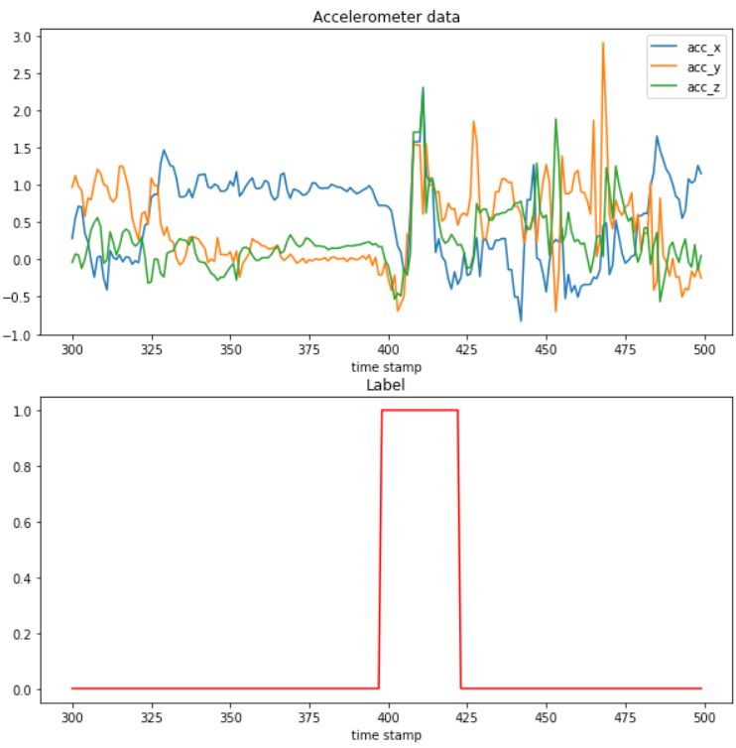
DATA PRE PROCESSING 1\2
Il dataset è stato suddiviso in train-set e test-set utilizzando la suddivisione originaria presente alla pagina del dataset
Le reti neurali ricorrenti sono state addestrate utilizzando backpropagation through time, organizzando i dati in finestre temporali di lunghezza n = 40 esempi consecutivi (circa 1,28 secondi di dati)
La finestra è stata etichettata come "caduta" se ≥25 esempi su 40 erano etichettati come "caduta" e "ADL" (attività quotidiana) in caso contrario

Slide 7
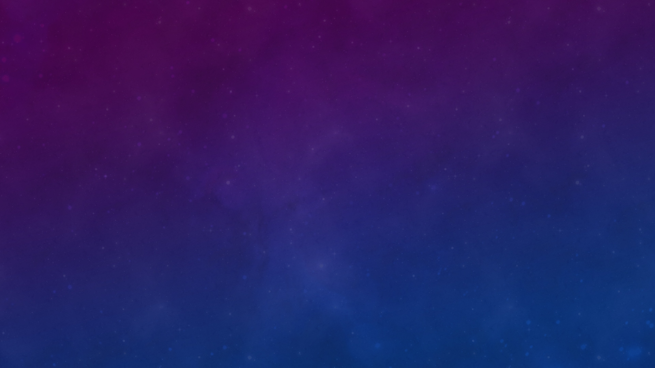
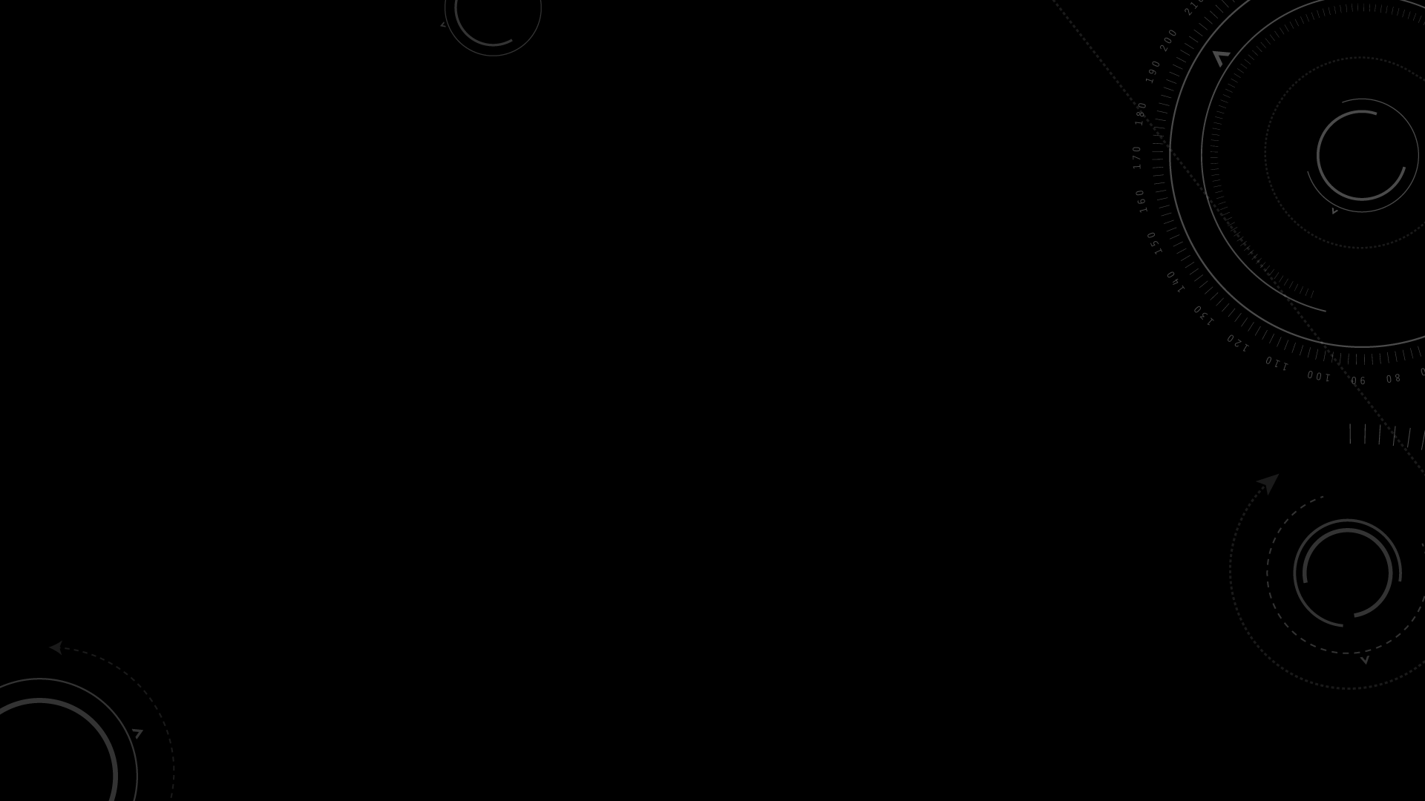
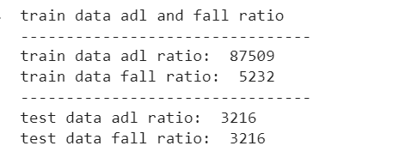
DATA PRE PROCESSING 2\2
si è notato che il numero di esempi riguardanti le due classi fosse sbilanciato, per cui si è deciso di eliminare gli esempi in eccesso della classe ‘adl’ nel test-set.
Dal training-set è stato utilizzato il 10% degli esempi come validation-set. Gli esempi del validation-set sono stati scelti casualmente.

Slide 8
Modelli utilizzati

Slide 9
MODELLI UTILIZZATI
Per la rilevazione delle cadute, è stato utilizzato un approccio di Deep Learning, che è un processo di apprendimento automatico che utilizza reti neurali profonde.
I vantaggi del modello di Deep Learning per il rilevamento delle cadute sono:
Elimina la necessità di estrarre le caratteristiche dai dati manualmente
Offre una maggiore accuratezza rispetto agli algoritmi di apprendimento automatico tradizionali
Adatta al trattamento di dati sequenziali grazie all'utilizzo di reti neurali ricorrenti.

Slide 10
LSTM (Long Short-Term Memory)
LSTM come estensione di RNN
Memoria a lungo termine implementata tramite cambiamenti di pesi per step
Capacità di mantenere la memoria per migliaia di time-step
GRUnet (Gated Recurrent Units)
Alternativa alla LSTM
Meccanismi di gating per risolvere il problema di discesa del gradiente
Convergenza veloce come LSTM con meno calcoli in fase di addestramento
Ideale per dispositivi con vincoli di calcolo
Capacità di catturare attività per un periodo di tempo più lungo
Vantaggio rispetto a modelli basati su soglie.

Slide 11
SETTINGS 1\3
Gli iperparametri utilizzati per l'addestramento dei modelli LSTM e GRUnet (iperparametri comuni ai due modelli) :
Batch size: 128
Epochs: 40
Learning rate: 0.0001
Loss function: Cross Entropy Loss
Optimizer: Adam
Input dimension: 3 (nodi di ingresso)
Hidden dimension: 256 (hidden layer)
Output dimension: 2 (nodi di output)
Il primo modello: LSTM con 3 nodi di input, ReLU come funzione di attivazione, 256 hidden layer, e output dato da un layer fully connected con due nodi e la funzione di attivazione log softmax che restituisce una distribuzione di probabilità.
Il secondo modello: GRUnet con le stesse caratteristiche del primo.

Slide 12
SETTINGS 2\3
Risulta utile ridurre il learning rate durante l'addestramento delle reti profonde.
Motivazioni:
Con un tasso di apprendimento elevato, il vettore dei parametri rimbalza in modo caotico
Non è in grado di stabilizzarsi in parti più profonde e ristrette della loss function
Con un tasso di apprendimento troppo basso, cade in falsi minimi globali
Soluzione: Cyclical Learning Rate
Il tasso di apprendimento varia ciclicamente per ogni batch
Utilizza il Cosine Annealing scheduler
Inizia con un tasso di apprendimento elevato che viene diminuito rapidamente a un minimo
Aumenta di nuovo rapidamente

Slide 13
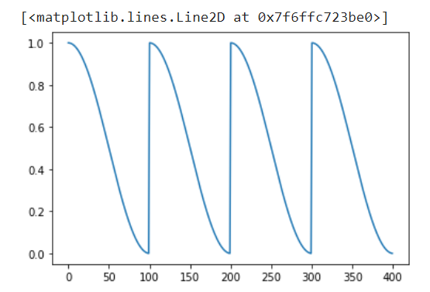
SETTINGS 3\3
Riavvio Simulato:
Il tasso di apprendimento a zero equivale a un riavvio simulato
Il riutilizzo dei pesi validi come punto di partenza è un "riavvio a caldo"
In alternativa, si può usare un nuovo insieme di numeri casuali come "riavvio a freddo"

Slide 14
Valutazione risultati

Slide 15
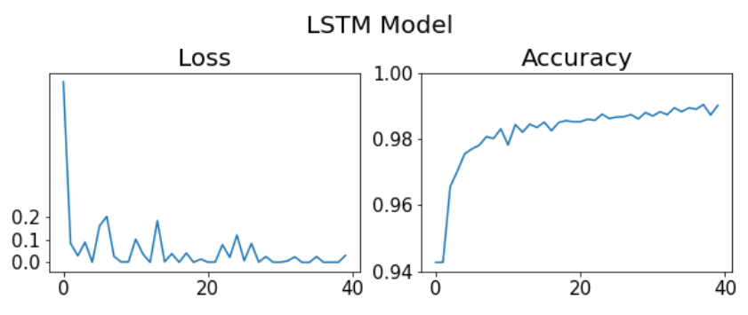
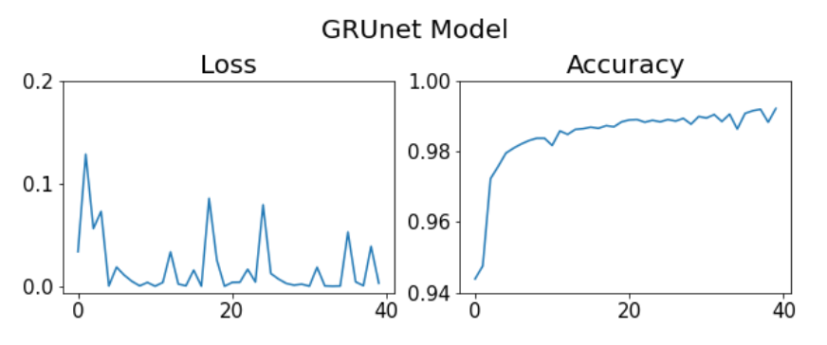
Andamento dell’addestramento
LSTM:
Epoche: 40
loss: 0.031
Accuracy: 99.02%.
GRUnet:
Epoche: 40
loss: 0.002
Accuracy: 99.25%.

Slide 16
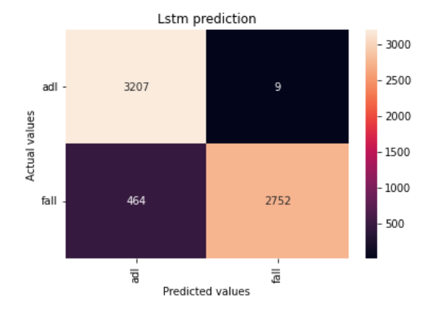
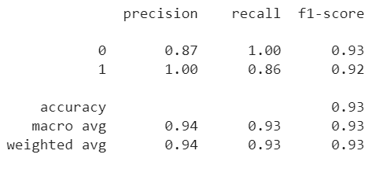
Valutazione sul test-set 1\2
LSTM:
Accuracy: 92.65
Precision: 0.99
Recall: 0.86
F1: 0.92

Slide 17
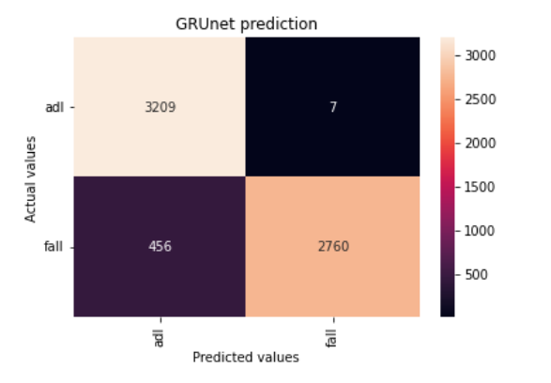
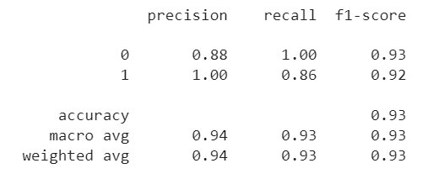
Valutazione sul test-set 2\2
GRUnet:
Accuracy: 92.37
Precision: 0.99
Recall: 0.85
F1: 0.92

Slide 18
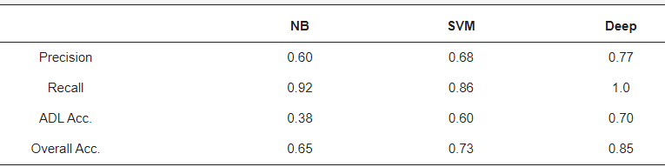
Stato dell’arte
SmartFall: a smartwatch-based fall detection system using deep learning:
Modelli utilizzati: Naive Bayes, SVM e rete neurale ricorrente
Dati organizzati in finestre di 40 steps
Caratteristiche estratte per Naive Bayes e SVM: lunghezza del vettore di accelerazione, accelerazione minima, accelerazione massima, norma euclidea tra accelerazione minima e massima in una finestra scorrevole di 750 ms
Rete neurale ricorrente utilizza i dati grezzi dell'accelerometro

Slide 19
Sviluppi futuri
Il sistema di rilevamento cadute potrebbe essere migliorato ed ampliato
Utilizzare dati reali provenienti da uno smartwatch connesso per riconoscere una caduta
Creare un'applicazione per smartphone che ospiti il modello di predizione
Miglioramento delle prestazioni del sistema (tempo) e tutela della privacy dell'utente grazie all'eliminazione della necessità di inviare i dati su un cloud.

Slide 20
Grazie per l’attenzione

